Slide 1

Causal Evidence for a Role of Theta and Alpha
Oscillations in the Control of Working Memory

Slide 2
01
Introduction
CONTENT
02
Experimental design and data processing
03
Results
04
Discussion

Slide 3

PART 01
Introduction

Slide 4
Introduction
Managing the limited capacity of working memory (WM) requires control processes that can prioritize goal-relevant information and suppress goal-irrelevant information.
Substantial evidence has shown that prioritization is associated with theta oscillations that are typically observed over frontal cortex, whereas suppression is associated with alpha oscillations that are typically observed over occipital-parietal cortex.
Notes:
管理有限的的工作记忆容量需要控制流程，该流程需要优先处理任务有关的信息，抑制任务无关的信息。
大量研究发现，优先过程与在额叶观察到的theta 震荡有关，抑制过程与在顶叶观察到的alpha震荡有关。
优先处理和抑制过程可以在感知输入上进行预期的操作，外源性的选择性注意可以作为“输入门控”，控制最终将哪些感知信息编码到WM中，或者追溯性地对工作记忆的内部维持内容进行编码，有效地充当“输出门控”，控制哪些符号将指导未来的行为。
经节律性经颅磁刺激（TMS）已显示会导致α和theta振荡的局部夹带，并且当刺激的频率与任务要求引起的神经元振荡相匹配时，会影响行为任务的表现。
但是因为之前的研究大多使用脑电图做相关研究，EEG空间分辨率有限，并且不能探讨工作记忆控制期间神经震荡的因果关系。

Slide 5
Introduction
Rhythmic transcranial magnetic stimulation (rTMS) has been shown to cause local entrainment of both alpha and theta oscillations and to impact behavioral task performance when the frequency of stimulation is matched to neuronal oscillations evoked by the task demands.
Notes:
经颅磁刺激能产生alpha 和theta震荡，并且在刺激频率与任务所引起的神经震荡一致时，会影响行为表现。

Slide 6
PART 02
Experimental design and data processing

Slide 7
Subjects
37 subjects (egiht were excluded from the fMRI and TMS sessions because they did not show a beneficial effect of the retro-cues in a behavioral screening session. Nine subjects dropped out of the study due to an inability to make the time commitment required to complete all sessions)
20 subjects (seven males, ages mean 21.3 years and standard deviation 3.1 years) completed all four sessions of the experiment and were included in the final analyses.

Slide 8
General Procedure
Four sessions:
an initial behavior-only session to screen subjects for their ability to perform the task
an fMRI scanning session to localize regions of interest to be targeted by subsequent TMS sessions
two TMS sessions with online stimulation of left MFG and IPS

Slide 9
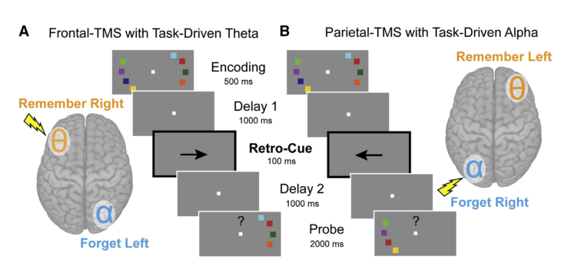
Behavioral Task
memory arrays: 2,3,4
retro-cue:
neural-cue:
Notes:
500ms编码阶段，两侧视野呈现两个记忆序列，左右视野中记忆序列数量相等（2，3，4）。1000ms的delay,后置线索呈现100ms（50%试次后置线索，50%试次中性线索），后置线索是指向一个方向的箭头，中性线索是指向两个方向的箭头。1000ms延迟后呈现探针，被试需要判断探测序列与记忆序列是否相等。
研究者比较后置线索和中性线索被试的行为表现，被试在后置线索中需要表现出显著地记忆容量的增加和反应时间的明显减少。此筛选过程，TMS部分中包含的被试更有可能显示出后置线索优势，在TMS目标区域，会产生内源性神经振荡信号。
TMS session 的记忆项数值大小固定。该大小是根据特定被试在初始session中的行为表现来确定的。此过程旨在通过避免地板和天花板对行为表现的影响，以最大化TMS对行为的影响。

Slide 10
fMRI and Region of Interest Localization
Same task as the behavioral screening session except with a fixed set size based on screening session.
4 conditions: probe ( left or right visual field) & cue type (retro or neutral)
Functional localization ：
left middle frontal gyrus (MFG)
left inferior intraparietal sulcus (IPS)
Notes:
一般线性回归，回归变量（后置线索左侧探针，中性线索左侧探针，后置线索右侧探针，中性线索右侧探针）
上述回归因子与典型的血液动力学反应函数卷积。
进行fMRI实验，获取3D立体定位导航的高分辨率解剖扫描，并在随后的TMS部分中，定位在左中额回（MFG）和左下顶内沟（IPS）。研究者收集了针对TMS的高分辨率结构扫描，以及用于定位激活左中额回MFG和左下沟回IPS的特定被试的任务的fMRI扫描（特定被试任务激活的左中额回和左下沟回）。
对每位被试定位了在TMS部分需要刺激的坐标位置。

Slide 11
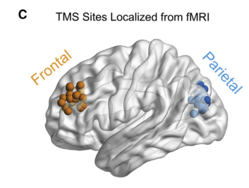

Slide 12
Non-Invasive Brain Stimulation
Notes:
额叶TMS有任务驱动的theta神经震荡；顶叶TMS有任务驱动的alpha神经震荡。
任务驱动theta的前额叶TMS刺激；任务驱动alpha的顶叶TMS刺激；假定每个半球处理对测视野的信息，右侧视野的后置线索将会在左侧额叶产生theta震荡；左侧视野的后置线索将会在左侧顶叶产生alpha震荡。
后置线索已显示出在优先刺激对侧的前额叶皮层中引起theta震荡（图1A），在枕顶皮质的对侧与抑制性刺激中出现了α振荡（图1B），整个记忆项呈现在半球中以区分任务相关的theta和alpha震荡到独立的半球。

Slide 13
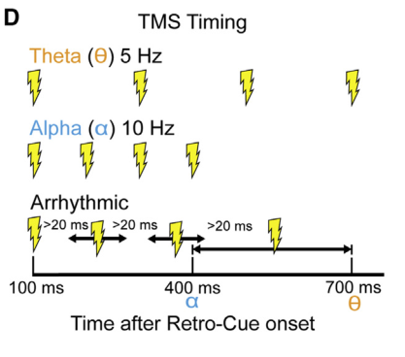
Non-Invasive Brain Stimulation
Notes:
在线索提示后，与行为相关的α振荡从300到800 ms，θ振荡从100到600 ms。研究者在后置线索呈现后过100ms进行TMS刺激。α频率序列由四个TMS脉冲组成，脉冲间隔为100ms（10Hz），总持续时间为300ms，theta频率TMS由四个TMS脉冲组成，脉冲间隔为200ms（5Hz），并且总持续时间为600毫秒。非节律性-TMS用作对照刺激，以说明在同一时间窗口内接收TMS脉冲的任何非频率特异性生理效应。 心律失常TMS的总持续时间在α和theta频率TMS的总持续时间之间均匀变化（300到600毫秒），每个脉冲间隔时间至少相差20ms。
为了控制在线TMS在每个被试的非频率特异性作用，对比了alpha / theta-TMS与非节律性-TMS来计算每种情况的差异评分，例如，α-TMS的后置线索右侧探针正确试验 MFG减去对MFG进行心律不齐-TMS的后置线索右侧探针试验。

Slide 14
Non-Invasive Brain Stimulation
TMS sessions had a fixed set size and only retro-cues.
Two sessions:one session for each TMS site (MFG& IPS).
Each TMS session contained eight blocks of 48 trials each with six conditions :theta TMS probe-right, alpha-TMS probe-right,arrhythmic-TMS probe right, theta-TMS probe-left, alpha TMS probe-left, and arrhythmic-TMS probe-left.

Slide 15
Primary Data Analysis
K=S*(H-F)/(1-F)
S is memory load
H stands for the hit rate
F is for the false alarm rate
Capacity(K) & Response time: 2(TMS site: MFG vs IPS) * 2 (TMS frequency: α vs θ) repeated-measures analysis of variance (ANOVA)
Notes:
不同记忆任务平均短时记忆容量无差别

Slide 16
Frequency specific effects of TMS for conditions: theta and alpha oscillation to be driven by the retro-cue.
Matched condition:
theta TMS was applied to MFG when a retro-cue indicated that the contralateral WM representation was task relevant
alpha TMS was applied to IPS when a retro-cue rendered the contralateral WM representation irrelevant
Mismatched condition:
alpha TMS to MFG and theta TMS to IPS when the contralateral representation was relevant or irrelevant

Slide 17
Primary Data Analysis
Hypothesis: an interaction between TMS site and TMS frequency such that TMS frequency matched to the TMS site (theta for MFG, and alpha for IPS) would increase performance relative to when the TMS frequency was mismatched to the TMS site (alpha for MFG, and theta for IPS).

Slide 18
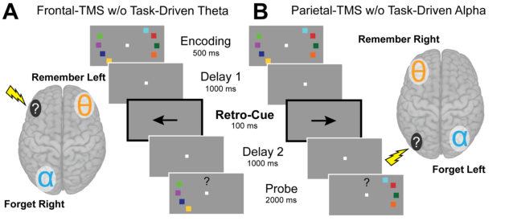
Exploratory control analysis
Notes:
控制组，研究者测试了当前额叶无任务驱动theta神经震荡的TMS，顶叶无任务驱动的alpha神经震荡的TMS条件。即探针呈现在左侧前额叶不会产生Theta震荡。探针出现在右侧顶叶不会alpha神经震荡的两种条件，这两种条件是作为一种认知控制。即无任务引起神经震荡时，给予TMS刺激是否会影响行为表现。
额叶TMS无任务驱动的theta神经震荡，顶叶TMS无任务驱动的alpha神经震荡。
预期左视野的后置线索不会驱动左额叶皮层的θ震荡； 预期右视野的后置线索不会驱动左顶叶皮层的α振荡。

Slide 19
Brain-Behavior Correlation Analyses
MFG ROI: the retro-cue probe right condition minus the neutral-cue probe right condition.
IPS ROI: the retro-cue probe left condition minus the neutral-cue probe left condition.
Brain activity were correlated with specific TMS effects: activity in the MFG ROI was correlated with the behavioral effects of theta-TMS to MFG for retro-cue probe right minus alpha-TMS to MFG for retro-cue probe right
Notes:
MFG and IPS ROIs for each subject by creating a sphere of radius eight mm centered around the TMS target coordinates for each subject.
Mean of the parameter estimates (beta value) across the ROI for each condition in the GLM. These mean values were then used to create two contrasts for correlation analyses.
控制组比较

Slide 20
PART 03
Results

Slide 21
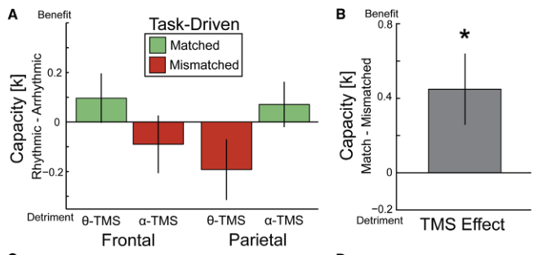
Results
Notes:
为了控制一般TMS的影响，计算了theta 和alpha频率相对于非节律性TMS的工作记忆容量差异分数，将应时和标准差的差异分数进行2（TMS位置：MFG vs IPS)*2（TMS频率：theta vs alpha）的两因素的重复测量的方差分析。
记忆容量：TMS位置和TMS频率有显著的交互作用，相比于mismatch的TMS，匹配的TMS条件下的记忆容量更高。
研究者预测节律性TMS的行为效果依赖于TMS频率是否与任务驱动的神经震荡频率匹配。

Slide 22
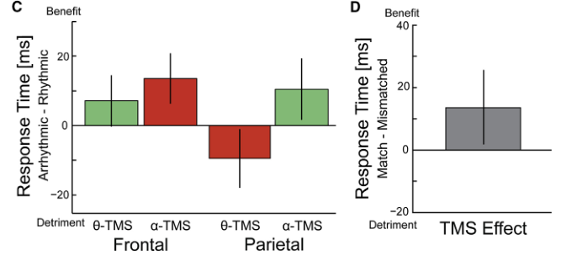
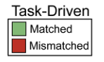
Results
Notes:
反应时间：TMS位置与TMS频率无交互作用，匹配TMS和不匹配TMS之间无差异。

Slide 23
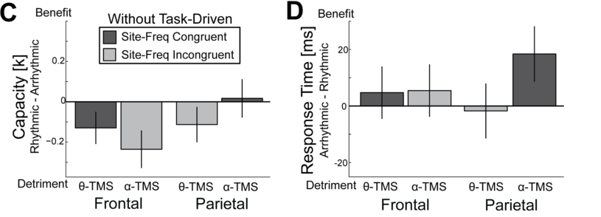
Results
Notes:
Site-Frequency Congruent 指在额叶施加theta TMS,以及在顶叶施加alpha TMS
结果发现，对于工作记忆容量和反应时，TMS位置和TME频率无交互作用

Slide 24
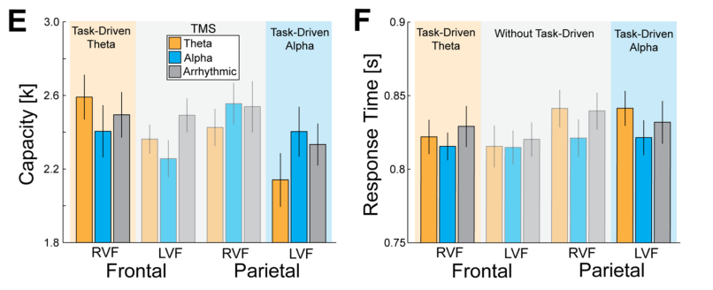
Results

Slide 25
Capacity
A three-way ANOVA : 2(TMS sites:MFG vs IPS ）*2(TMS frequency: alpha vs theta) *2(task-driven neural oscillations: present vs absent)
Interaction effect insignificant
Capacity scores for all condition
two-way ANOVA: 2(TMS sites: MFG vs IPS ）*2(TMS frequency: alpha vs theta)
Interaction effect significant ：WM capacity was greater when the TMS frequency was consistent with the generally preferred frequency of the targeted region (frontal theta and parietal alpha versus frontal alpha and parietal theta)
Notes:
尽管，当任务驱动神经震荡在目标区域呈现时，匹配条件相比不匹配条件下TMS效果在数字上更大，但是三因素的交互作用结果不显著。作为最后的控制分析，我们通过提交所有条件下的工作记忆容量成绩，计算更加一般任务的TMS交互效果，做TMS位置和TMS频率的两因素方差分析。发现了显著地交互作用，工作记忆容量在TMS频率和目标区域一般偏向频率一致时（ Frontal theta 和 Parietal alpha vs Frotal alpha 和 Parietal theta）。
该对照分析还为前额叶theta和顶叶α振荡对WM行为表现的可分离性贡献提供了证据，但得出了节律性TMS效应的潜在替代解释：theta TMS对额叶前皮层和alpha TMS对顶叶皮质可能在一般任务中增强WM性能，不管目标区域是否存在任务驱动的神经震荡，也许都是通过半球间连接影响对侧半球。

Slide 26
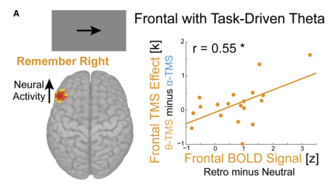
Brain-Behavior Connectivity Results
Notes:
因为工作记忆容量和后置线索优势存在个体差异，研究者假设MFG和IPS的激活程度，也许和被试在参与任务驱动优先处理和抑制过程有关，因此可以预测匹配和不匹配TMS的行为表现。研究者预测了优先处理和抑制过程对神经活动的相反影响，对于MFG服务的优先处理过程将有正相关，与IPS服务的一致过程将有负相关。具体而言，依赖前额叶theta震荡优先处理信息的被试，相比于中性提示线索试次，在后置线索中表现出MFG的激活程度增强，匹配（theta）TMS MFG表现出最大的优势。相反，依赖顶叶alpha震荡参与抑制过程的被试，相比于中性线索，在后置线索条件下会表现出IPS激活程度的下降。

Slide 27
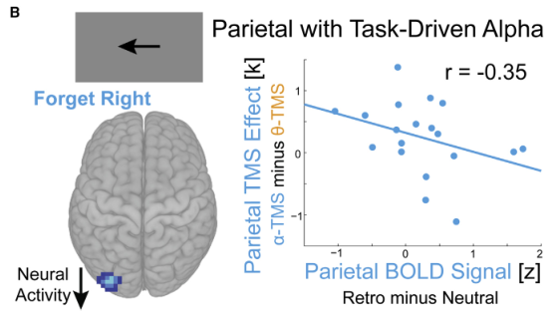
Brain-Behavior Connectivity Results
Notes:
相比于中性线索，被试在后置线索优先处理同侧半球信息时，依赖左半球顶叶皮层alpha 抑制过程应当有降低的BOLD的信号。该模型预测，顶叶BOLD信号降低证明了，在顶叶施加匹配（alpha）比不匹配（theta）TMS，会显示出最大的优势。BOLD信号与顶叶刺激TMS效果负相关。
最后，我们发现，在目标区域中，与没有任务驱动的振荡的情况相比，有任务驱动的神经震荡的情况下，假设的脑-行为相关性模式更大。

Slide 28
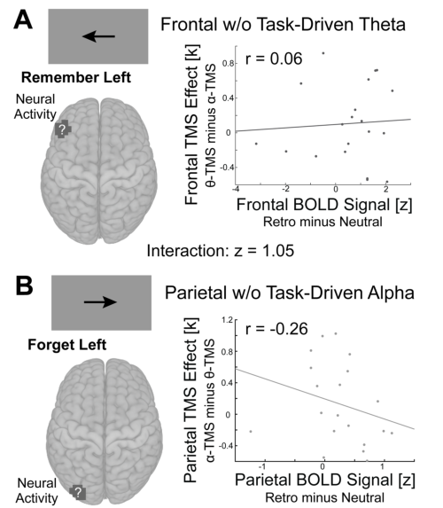
Brain-Behavior Connectivity Results
Notes:
研究者发现在目标区域中，与没有任务驱动的振荡的情况相比，有任务驱动的神经震荡的条件下，脑激活程度和行为相关性更大
在无任务驱动神经震荡条件下，BOLD信号与TMS效应（工作记忆容量）无关。表明节律性TMS并没有在一般任务条件下施加影响，不依赖于目标区域是否有任务驱动的神经震荡，而是依赖于目标区域内源性与优先处理信息的theta神经震荡和抑制过程alpha神经震荡的存在。

Slide 29
PART 04
Discussion

Slide 30
Discussion
When there is a change in the task relevance of WM representations, theta oscillations may serve to output-gate a control policy that is maintained in pre-
frontal cortex and provides top-down signals that subsequently modulate activity in posterior regions such as parietal cortex .
Alpha oscillations in parietal cortex have been previously shown to play a causal
role in input-gating by suppressing task-irrelevant exogenous information from being encoded into WM .
Alpha oscillations also serve to suppress endogenous WM representations for information that has already been encoded into memory but is no longer relevant to guide future behavior.
Notes:
使用后置线索任务，是研究者将维持WM表征进行操作的输出门门控过程独立出来。
TMS对行为的影响和脑-行为相关性支持所提出的模型，其中前额叶theta振荡支持任务相关的优先级需求，顶壁α振荡支持任务相关的抑制需求。
在需要自上而下控制信号的任务中，以及需要优先处理工作记忆表征的任务中，前额叶观察到的theta震荡
当WM表征的任务相关性发生变化时，θ振荡可能会用于输出控制，在前额叶皮层中维持的控制策略，并提供自上而下的信号，这些信号随后会调节后部区域（如顶叶皮层）的活动，将最近的门控模型和WM的感官招募模型联系起来。
通过抑制与任务无关的外源信息被编码到WM中，先前已证明顶皮质中的α振荡在输入门控中起因果作用。

Slide 31
Discussion
Frequency-specific TMS effects provide causal evidence that the match (or mismatch) between ongoing task-relevant neural oscillations and the frequency of stimulation are critical to the behavioral impact of TMS.
Functional connectivity between brain regions displays increased alpha coherence with suppressed neural activity and increased theta coherence with active processing.
Optimalbrain function requires a careful balance between excitation and inhibition of activity in neurons and network.
Notes:
任务相关的神经震荡与刺激频率对于TMS行为表现有重要影响。

